Slide 1
RAG를 활용한 사용자 맞춤 AI 뉴스레터

Slide 2
목차
프로젝트 소개
워크플로우
실험설계
데이터​ 크롤링
RAG
뉴스 크롤링 DB에서 쿼리 문장 유사도 기반 문서 Retrieve
Retrieve된 뉴스 문서 텍스트와 쿼리 문장을 조합한 프롬프트
프롬프트를 이용해 LLM에서 출력된 뉴스 요약문으로 레터 구성
모델 성능 측정
프롬프트 엔지니어링
LLM을 이용한 키워드 추출
요약문 출력을 위한 프롬프트
마무리

Slide 3
프로젝트 소개
문제 정의
기존 검색 엔진을 활용하여 특정 도메인(AI)에 대해 키워드 나열이나 질문형 쿼리로 검색을 시도했을 때, 관련된 정확한 답변이나 유용한 정보를 얻는 데 어려움 있음
검색 결과는 사용자 의도를 충분히 반영하지 못하거나, 필요한 정보를 정확히 제공하지 못하는 경우가 빈번하게 발생 이는 사용자가 원하는 정보를 얻기 위해 추가적인 탐색 시간을 필요로 함.
이런한 문제를 해결해보고자 사용자 맞춤형 RAG(Retrieval-Augmented Generation) 기반 뉴스레터 시스템을 설계 및 구현하고자 함
To-be
사용자 편의를 위해 기존 키워드 기반 위주의 검색에서 단순 구어체의 질문을 기반으로 검색에서의 사고 단계를 축소시켜줌... (Prompt -> Key Word) (대본) 일반적인 검색 엔진을 사용하는 경우, 사용자는 먼저 머릿속에서 Prompt를 떠올리고, 검색엔진을 효과적으로 사용하기 위해 Prompt를 Keyword로 변환하는 작업을 사고 과정에서 진행하게 되는데, 우리 모델에서는 Prompt -> Keyword 전처리 과정을 대신하여 데이터 베이스를 구축하여 결과물을 제공하기 때문에 사용자에게 input -> output을 추출하는 과정까지를 사고 단계를 축소시켜줌으로써 편리하게 변경해줌,

Slide 4
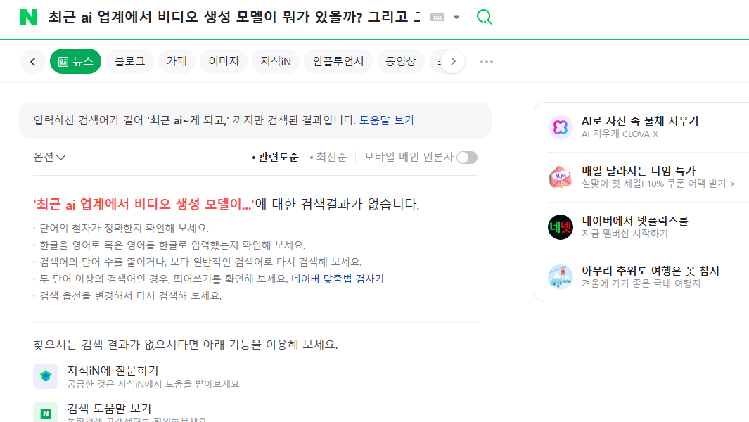
Query : 최근 ai 업계에서 비디오 생성 모델이 뭐가 있을까? 그리고 그 모델들의 성능 비교는 어떻게 되고, 앞으로의 전망은 어때?

Slide 5
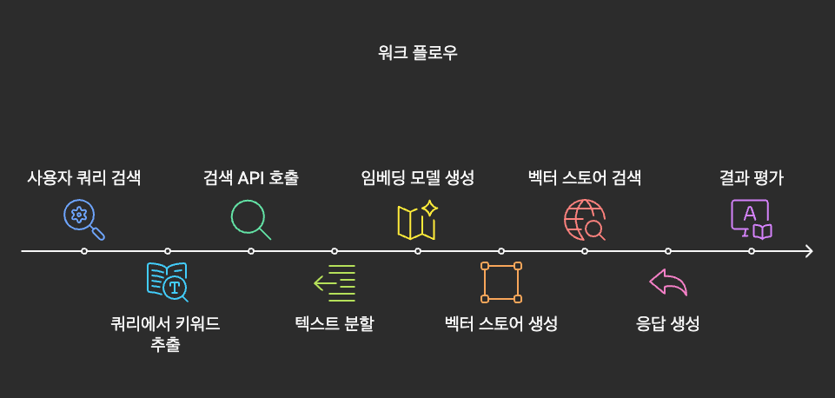
워크플로우

Slide 6

Brainstorming - 실험설계
확장성 : 더욱 넓은 범위의 도메인은 RAG가 검색(Retrieval)할 수 있는 DB의 크기 영역
신뢰도 : 검색 자체의 신뢰도는 DB를 구축할 내용물의 영역
정확도 : 사용자 query에 대한 RAG의 출력물 평가는 사용자의 영역
사용자의 측면에서 정확도를 측정할 때, 자원의 한계를 극복할 정성평가의 대안의 필요성

Slide 7
실험설계 - 어떻게 평가할 것인가
Query 역생성을 통한 TEST SET 구축
기존
Query 작성
LLM
Answer 생성
TEST SET
커스텀한 RAG의 벡터 데이터베이스와 LLM이 활용하는 데이터베이스 간의 극심한 격차
-> 벡터 데이터베이스 내부의 Retrieval 능력을 측정하는데 어려움

Slide 8
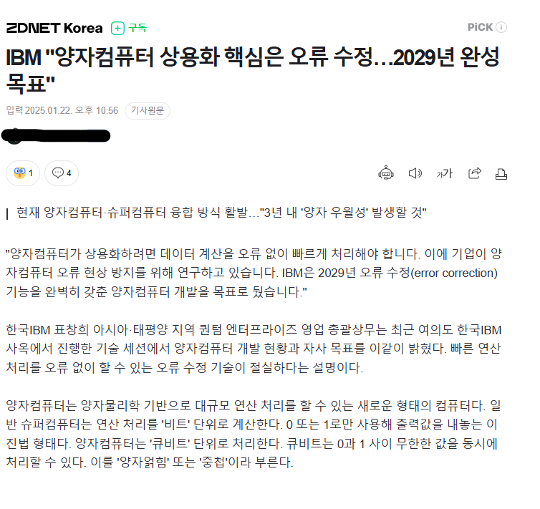
Query 생성
양자컴퓨터가 상용화되기 위해서는 어떤 기술들이 필요해? 장기적인 전망이나 실현 가능성은?
양자컴퓨터가 기존의 컴퓨터보다 훨씬 빠른 속도로 데이터를 처리할 수 있는 것은 이해가 되는데, 그래서 왜 오류 수정 기술이 왜 상용화의 핵심이라는거야?
그래서, 양자컴퓨터의 상용화를 위해서, IBM이나 다른 기업들이 이 오류 수정 기술을 어떻게 연구하고 있어?

Slide 9
실험설계 - 어떻게 평가할 것인가
Query 역생성을 통한 TEST SET 구축
TEST SET
아이디어
Answer 확인
내용 요약
Query 생성
RAG DB​
정량적인 지표를 통해 정성적인 평가를 간접적으로 파악 - 주관적 요소 감소
사용자 query 대해 RAG 알고리즘이 유의미한 정보를 제공할 수 있는지 평가하는데 유효
기계적인 평가가 가능
-> 정성 평가를 전부 대체할 순 없다는 한계점 존재

Slide 10
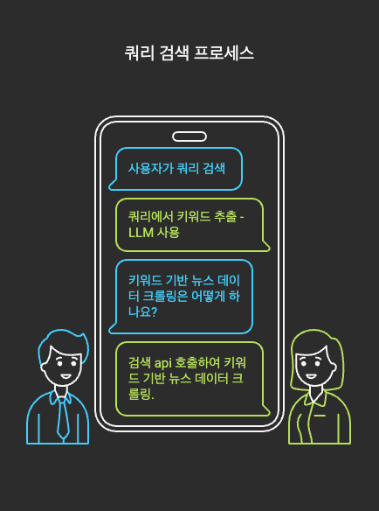
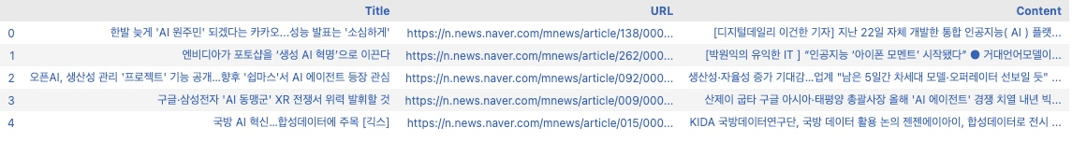
데이터 크롤링
Title | URL | Content
제목 1 | https://n.news... | 본문 내용 1
제목 2 | https://n.news... | 본문 내용 2
총 1,012개 데이터 확보
실제 데이터 예시

Slide 11
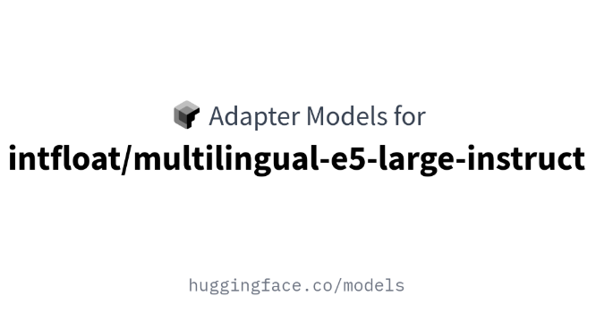

기본 모델 구축
RAG_DB
임베딩 모델
생성 모델

Slide 12
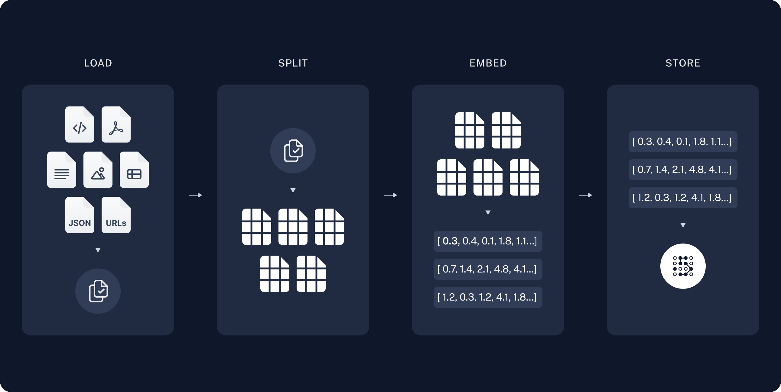
RAG (Retrieval-Augmented Generation)
https://wikidocs.net/2333410

Slide 13
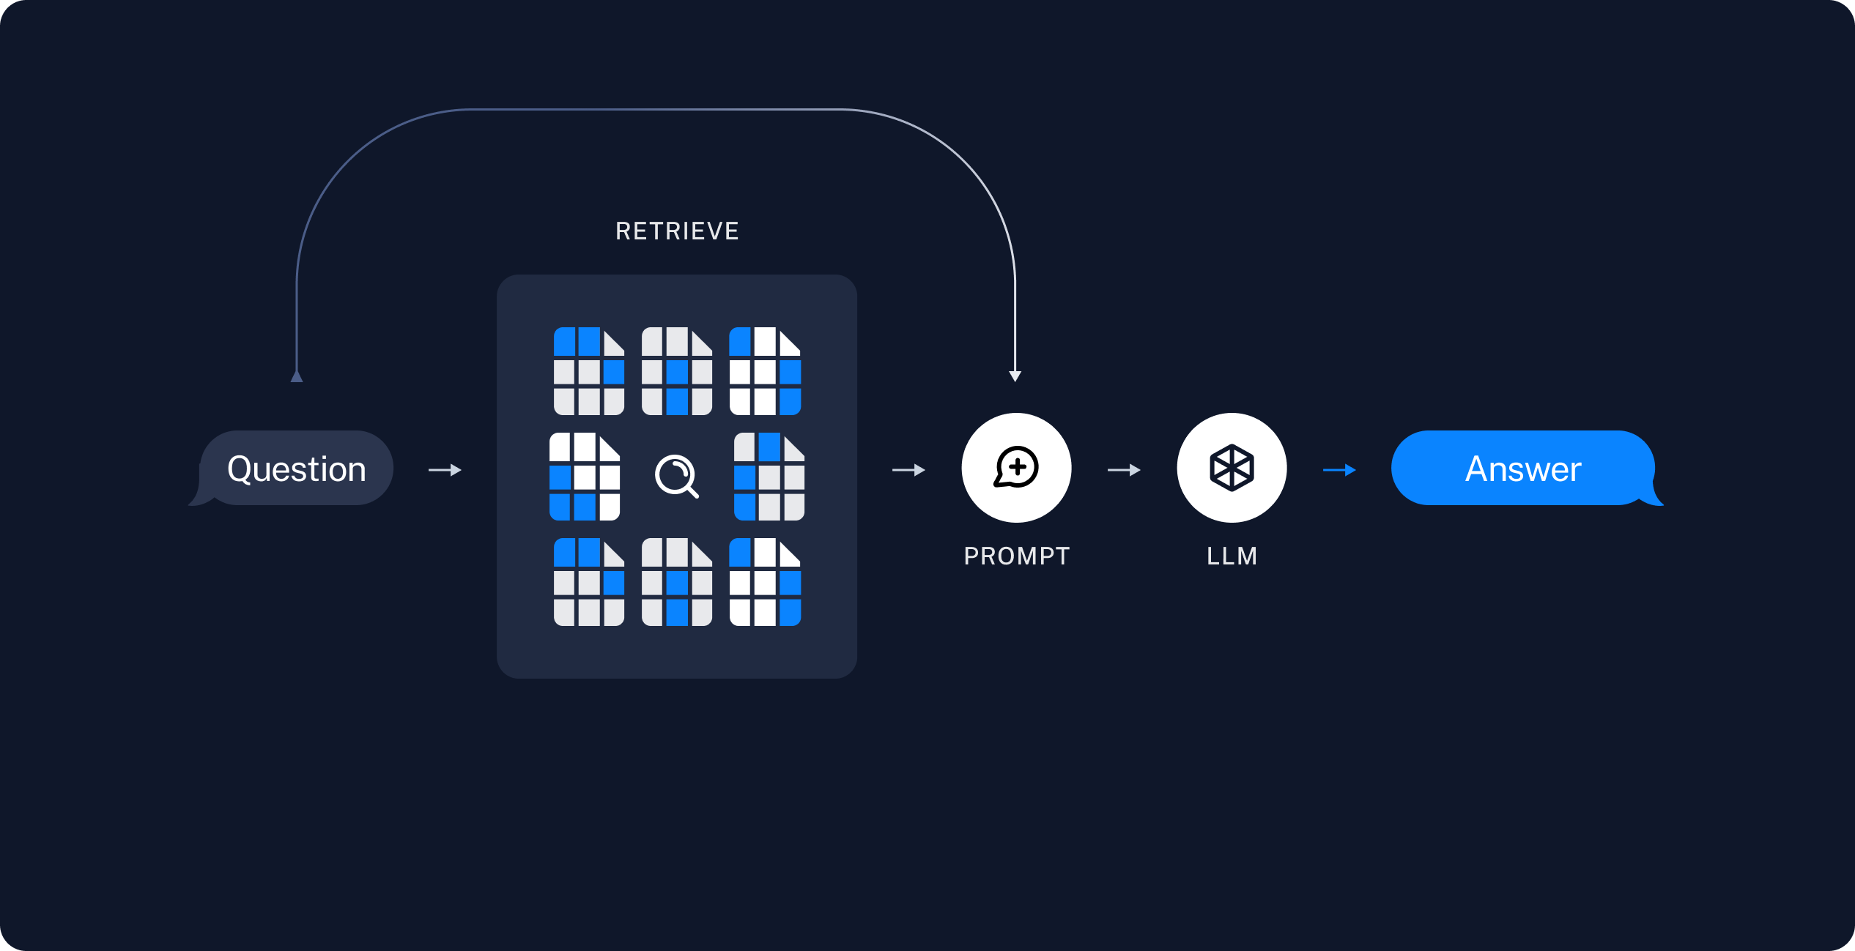
RAG (Retrieval-Augmented Generation)
https://wikidocs.net/2333410

Slide 14
모델 성능 측정에 사용한 평가지표 - 요약
Metrics | Score
BERTScore Recall | 0.6523
BERTScore Precision | 0.7093
BERTScore F1 | 0.6792
BLEU Score | 0.0142
METEOR Score | 0.0940
ROUGE-1 Recall | 0.0816
ROUGE-1 Precision | 0.3562
ROUGE-1 F1 | 0.1270
ROUGE-2 Recall | 0.0306
ROUGE-2 Precision | 0.1377
ROUGE-2 F1 | 0.0485
ROUGE-L Recall | 0.0792
ROUGE-L Precision | 0.3473
ROUGE-L F1 | 0.1234

Slide 15
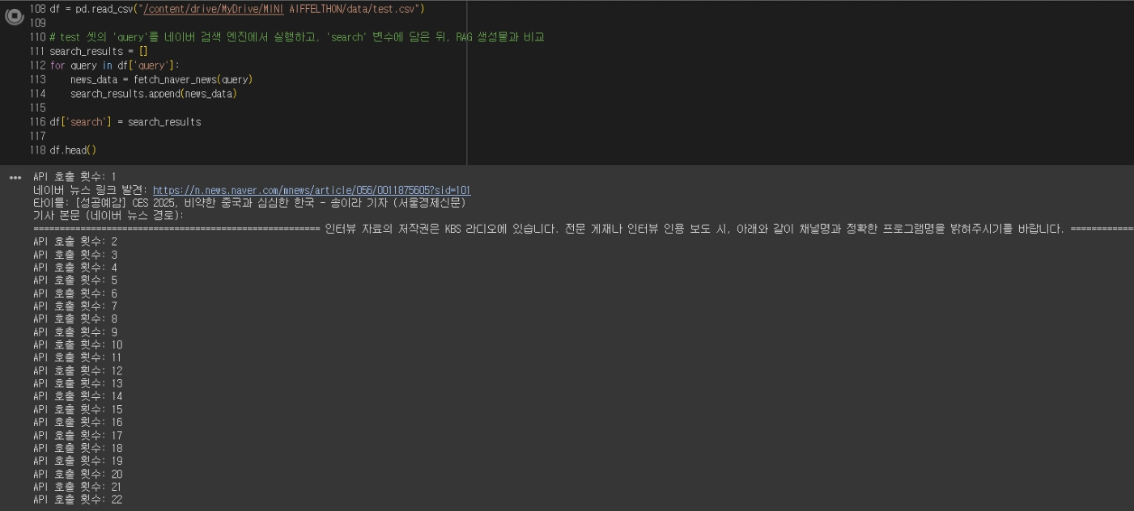

Slide 16
모델 성능 측정에 사용한 평가지표 - RAGAS
평가항목 | 이름 | 설명
생성 (Generation) | Faithfulness | 생성된 응답이 검색된 컨텍스트에 기반했는지를 평가
생성 (Generation) | Answer Relevancy | 생성된 응답이 사용자 질문(프롬프트)과 얼마나 관련이 있는지를 평가
검색 (Retrieval) | Context Recall | 검색된 문서 중 얼마나 많은 문서가 실제로 관련 있는지를 평가 (검색된 정보의 정확도)
검색 (Retrieval) | Context Precision | 검색된 문서 중 실제로 관련 문서가 얼마나 포함되었는지를 평가 (필요한 정보를 얼마나 잘 찾는지)

Slide 17
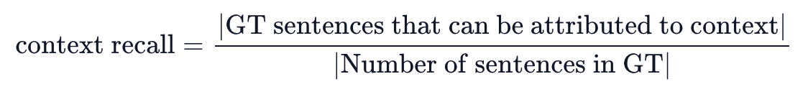
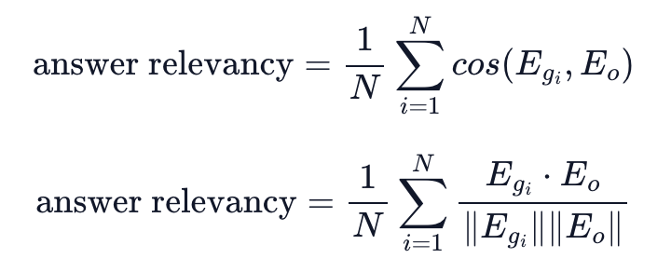
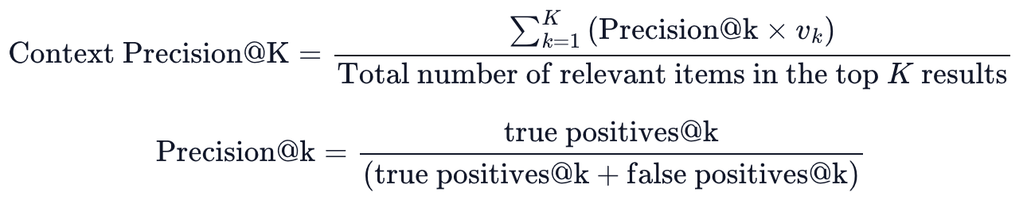
모델 성능 측정에 사용한 평가지표 - RAGAS

Slide 18
모델 성능 측정에 사용한 평가지표 - RAGAS
평가항목 | 이름 | TEST SET 평균 수치
생성 (Generation) | Faithfulness | 1.000000
생성 (Generation) | Answer Relevancy | 0.894704
검색 (Retrieval) | Context Recall | 0.914095
검색 (Retrieval) | Context Precision | 0.417773

Slide 19
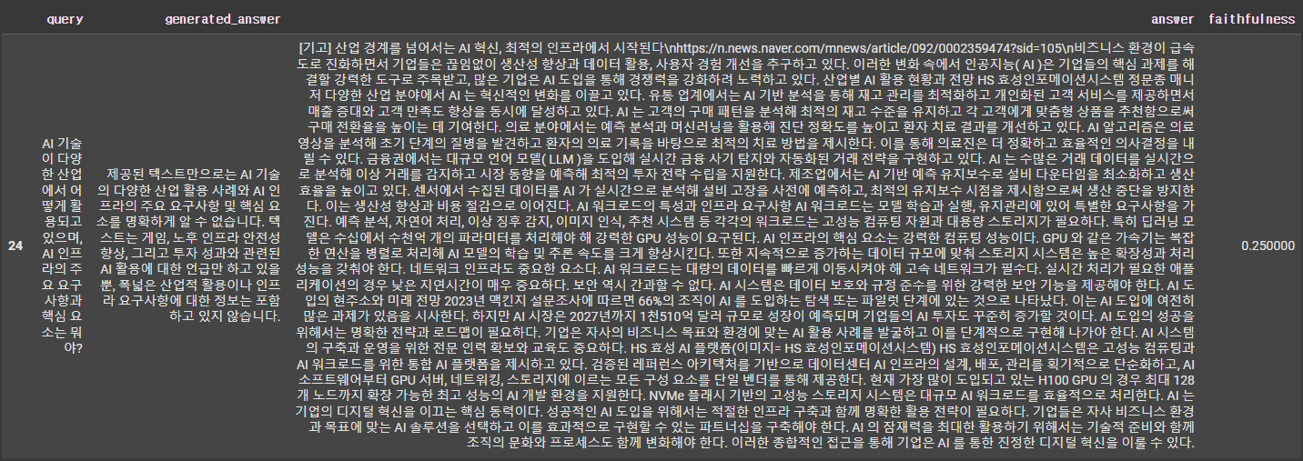
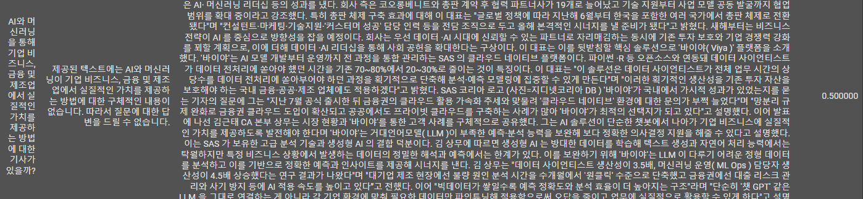
Low Faithfulness

Slide 20
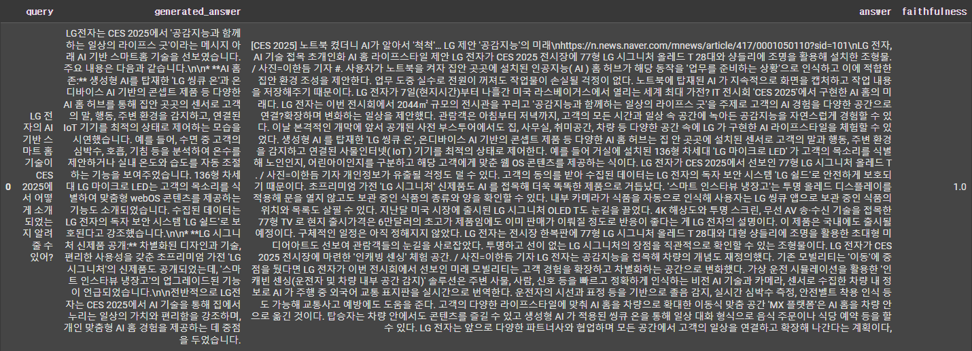
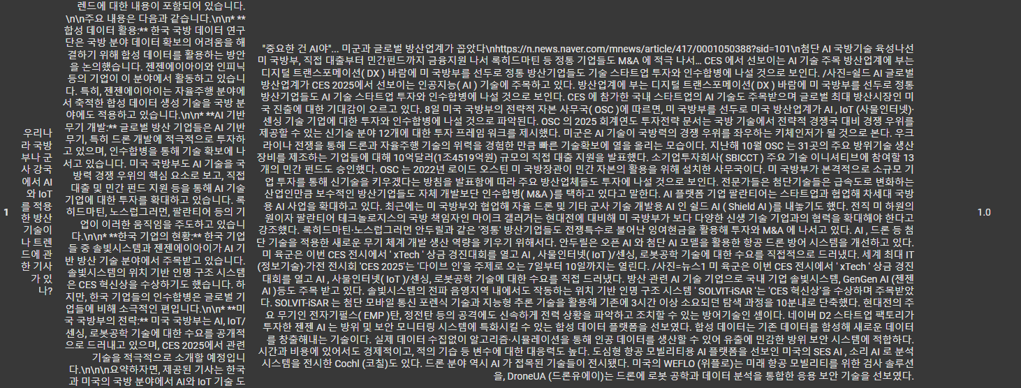
High Faithfulness

Slide 21
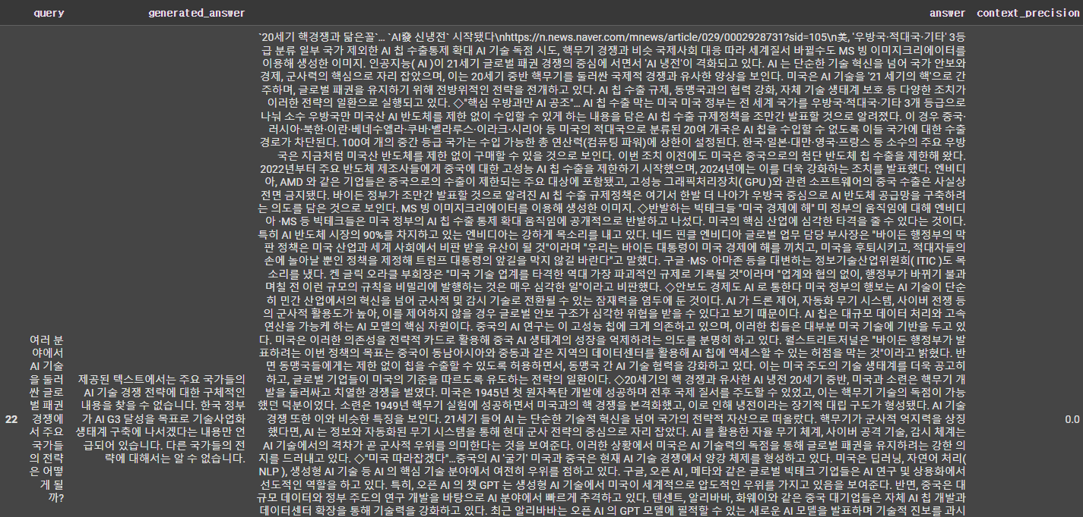
Low Context Precision

Slide 22
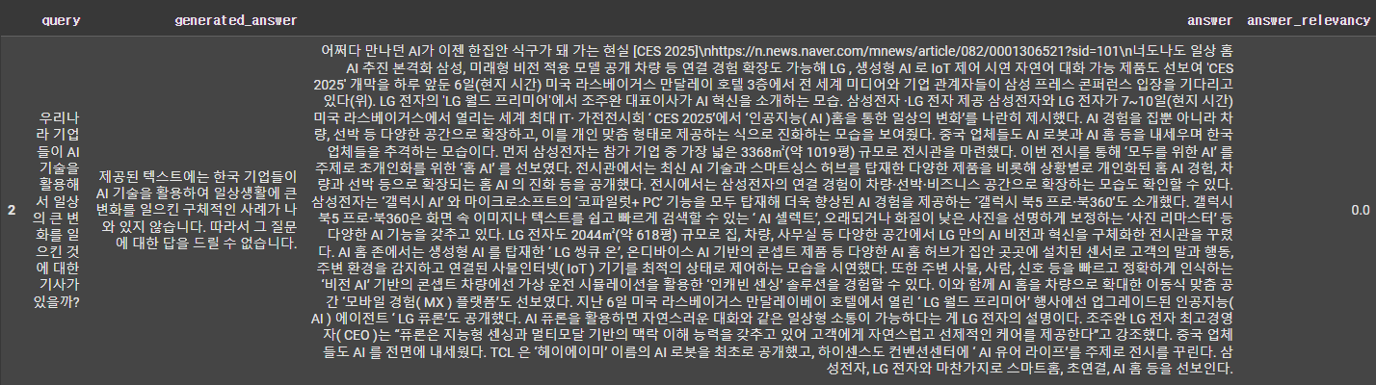
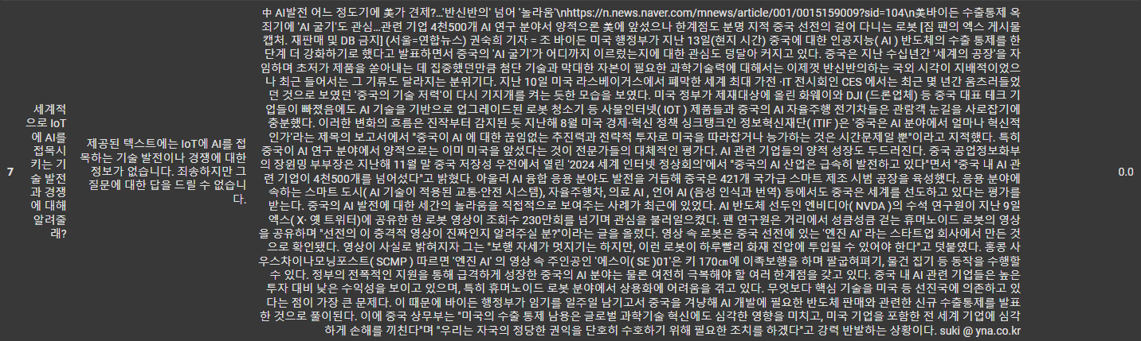
Low Answer Relevancy

Slide 23
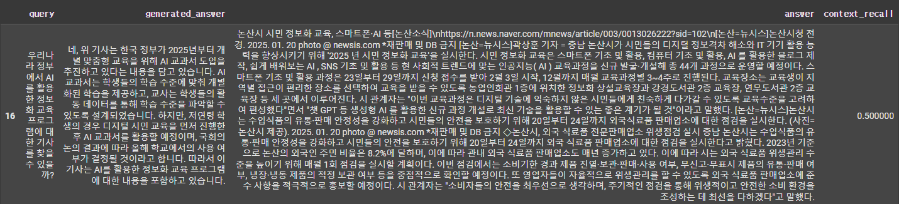
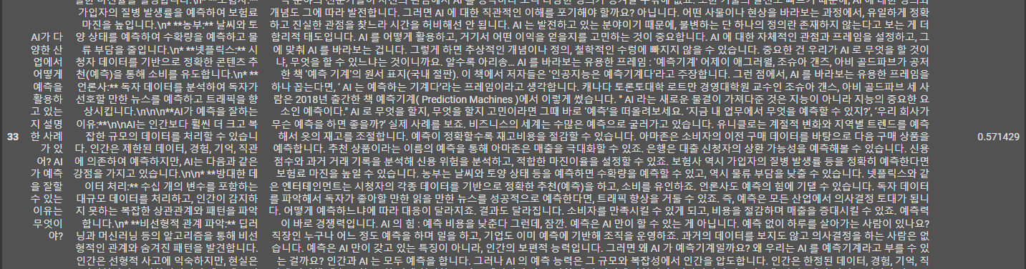
Low Context Recall

Slide 24
Query : 최근 ai 업계에서 비디오 생성 모델이 뭐가 있을까? 그리고 그 모델들의 성능 비교는 어떻게 되고, 앞으로의 전망은 어때?

Slide 25
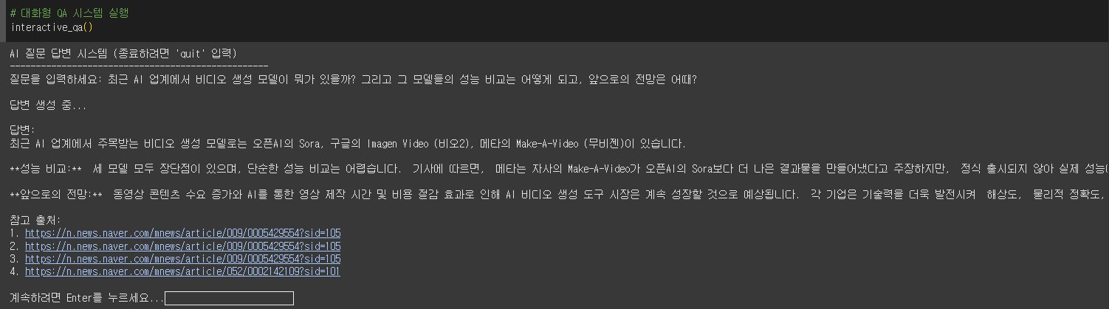
최근 AI 업계에서 주목받는 비디오 생성 모델로는 오픈AI의 Sora, 구글의 Imagen Video (비오2), 메타의 Make-A-Video (무비젠)이 있습니다.
성능 비교 : 세 모델 모두 장단점이 있으며, 단순한 성능 비교는 어렵습니다. 기사에 따르면, 메타는 자사의 Make-A-Video가 오픈AI의 Sora보다 더 나은 결과물을 만들어냈다고 주장하지만, 정식 출시되지 않아 실제 성능에 대한 객관적인 평가는 부족합니다.
Sora는 일반 사용자를 대상으로, Imagen Video와 Make-A-Video는 전문가를 대상으로 하는 것으로 보이며, 각 모델의 강점이 다릅니다.
Sora는 텍스트 외 이미지 입력이 가능하고, Imagen Video는 높은 해상도를 자랑하며, Make-A-Video는 기존 영상 편집에 강점이 있다고 언급되어 있습니다. 물리 엔진 구현 능력 또한 모델마다 차이가 있을 것으로 예상됩니다.
앞으로의 전망 : 동영상 콘텐츠 수요 증가와 AI를 통한 영상 제작 시간 및 비용 절감 효과로 인해 AI 비디오 생성 도구 시장은 계속 성장할 것으로 예상됩니다.
각 기업은 기술력을 더욱 발전시켜 해상도, 물리적 정확도, 편집 기능 등을 개선하려 할 것이며, 사용자 경험을 향상시키는 데 집중할 것으로 보입니다.
하지만, 모델 훈련에 사용된 데이터의 투명성 부족과 저작권 문제 등 해결해야 할 과제도 남아 있습니다.

Slide 26
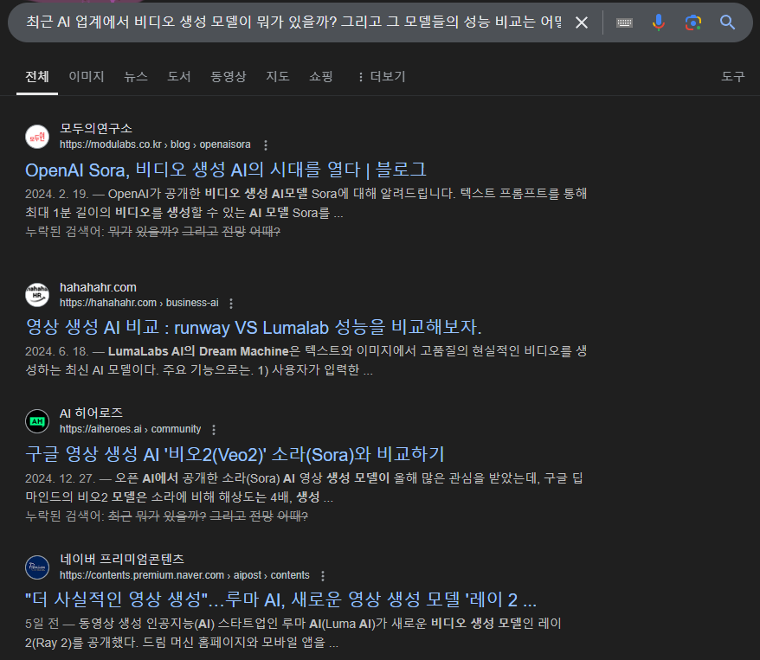
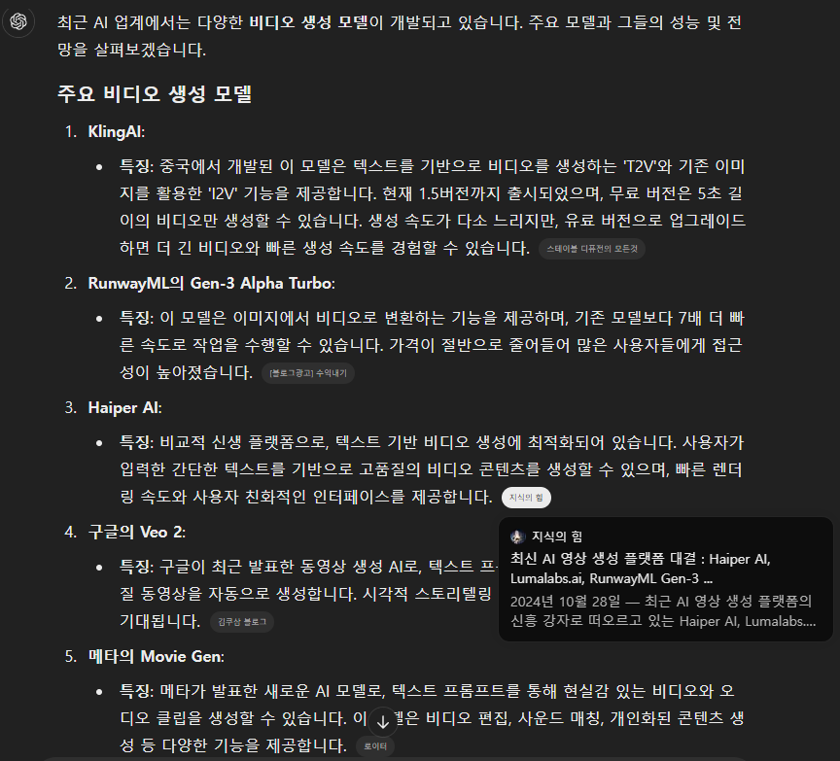
google​
Chat GPT​​

Slide 27
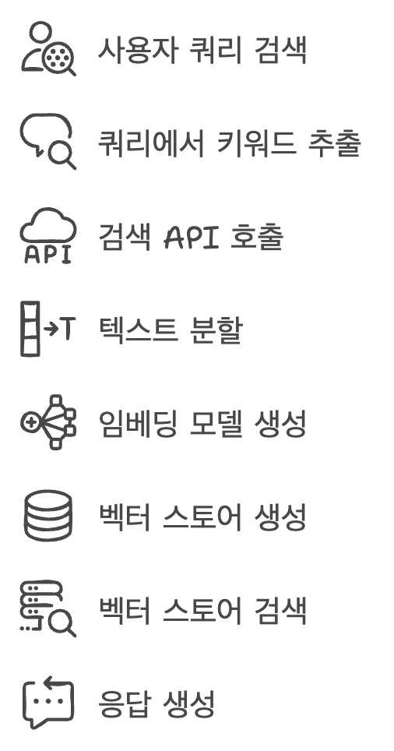
서비스 고도화를 위한 작업
외부데이터 구축 -> 실시간 사용자 맞춤형 데이터베이스 구축
서비스 고도화의 필요성 및 방안
RAG 적용 초기 성과
<워크플로우>
이곳에 실제로 값을 넣으면 됩니다!
모델 측정 후 넣을 예정
부족한점
-> 여러 모델(Gemini-1.5-pro or Lamma3.2 등)간 의 성능을 비교하려고 하였으나 시간 부족으로 인해 한 개의 모델만 평가하고 나머지는 수행하지 못하였음
-> 추후 수행할 예정
사용자 쿼리에 맞는 키워드를 추출하여 양질의 데이터 확보를 위한 개선 필요
네이버 뉴스 API를 활용한 RAG 모델 개발로 웹 기반 서비스 데이터 베이스 구축에 대한 가능성을 확인함
RAGAS 평가 지표 기반 Faithfulness(1.0), Answer Relevancy(0.89), Context Recall(0.91) 성능이 확인됨
내부 데이터 베이스 외 외부 데이터 구축을 통해 실시간 사용자 맞춤형 데이터 베이스 구축
뉴스레터 양식에 맞는 요약문을 제공할 수 있도록 LLM의 결과물에 대한 세부 조정 필요
RAG 에서 추가로 시도해볼만한 것
기대 이익 -
RAG 데이터셋 구축
Prompt Engineering 관점에서 추가적으로 필요한 부분.

Slide 28

서비스 고도화 - Prompt Engineering
Step 1: Prompt to Keyword Extraction
User Query
Phase 1: Prompt to Keyword Extraction
Phase 2: Chunk Data to Summary Extraction
모델 한계
문장 형식의 쿼리를 사용하는 경우, 답변이 없거나 매우 희소한 결과값을 얻을 확률이 높음
사용자의 쿼리를 단순 활용하는 경우, 검색 키워드가 한정적으로 충분한 데이터를 얻지 못함
사용자의 쿼리가 모호하거나 불명확한 경우 원하는 정보값을 얻기 어려움
상용 모델을 사용하더라도 구체적 입력값이 주어지지 않았을 때 일반적으로 출력되는 요약문의 형식은 한정되어 있음. (개조식 서술, 근거-결론식 구조)
각각 다른 쿼리를 입력할 때마다 상이한 형식, 어투의 요약문이 출력될 수 있다.
기존에 LangChain에 내장된 기본 Q&A 프롬프트 서식을 사용해 출력.
개선 사항
문장 형식의 쿼리에서 문맥을 유지하는 핵심 키워드를 추출하여 네이버 뉴스 검색에 적합한 포맷으로 변환함
핵심 키워드 추출 및 중복되거나 모호한 표현을 배제함으로써 더욱 명확한 쿼리를 생성하도록 지원함
동의어 및 유의어 범위까지 확장하여 유사한 의미의 키워드를 포괄하는 키워드 리스트셋을 생성함
서비스에서 제공하고자 하는 의도에 맞는 일관된 어투, 서로 다른 쿼리에 대해서도 동일한 형식의 요약문 출력
뉴스 본문을 읽지 않아도 될 정도의 세부정보 유지, 불필요한 정보를 제거한 요약문.
키워드 추출 과정에서 얻은 증강된 쿼리 정보를 활용

Slide 29

Prompt Engineering: Prompt to Keyword Extraction
(대본) Llama-3.2-3B-Instruct 선정 이유
LMS , Colab 환경에서의 원활한 작동을 위해 비교적 경량화 모델인 양자화 모델 활용
Prompt Engineering에 비교적 성능이 좋은 Chatbot 기반의 Instruct 모델 활용
Base LLM Model : Llama-3.2-3B-Instruct (Quantized Model)
""" You are an intelligent assistant specializing in generating search-friendly keyword phrases. Your task is to extract concise, contextually accurate keyword phrases from a given user query. These keyword phrases should be optimized for news search and adhere to the following guidelines:
1. Ensure each phrase is specific and clear.
2. Maintain the user's intended context.
3. Include relevant dates, time periods, or locations when applicable.
4. Use Named Entities (e.g., people, places, organizations, events) mentioned in the query.
5. Incorporate synonyms or related terms to broaden the search scope.
6. Keep phrases concise and avoid redundant words.
7. Construct keyword phrases suitable for Boolean operators (e.g., AND, OR).
8. Include regional or contextual relevance when specified.
9. Reflect actions or dynamic processes, not just static terms.
10. Ensure the phrases are structured for search engine optimization.
**Output Format**:
- Provide 3-5 keyword phrases as a numbered list.
- Each phrase should be a complete and logical search query.
**Example User Query**:
“2025년에 헬스케어 분야에서 AI 기술이 어떻게 발전하고 있나요?”
**Example Output**:
1. 2025년 AI 기술 헬스케어 발전
2. AI 헬스케어 트렌드 2025
3. 2025년 헬스케어 AI 최신 동향
4. AI 기반 헬스케어 혁신 2025
Now, extract keyword phrases from the following query:
"{USER_QUERY}""""
LLM 역할 명시 검색 엔진 기반 포맷에 맞춰 사용자 쿼리 기반 핵심 구문을 파악하여 추출하는 역할 부여
가이드라인 제공 뉴스 검색에 적합한 키워드의 특징(i.e. 고유명사 포함, 키워드 관련 유의어 생성 등) 및 결과물에 필수적으로 포함되어야 하는 내용 명시
One-shot Learning 사용자의 쿼리 기반 핵심 구문 및 관련 동의어를 추출한 Key Phrases를 숫자 리스트로 제공할 수 있도록 예시 제공
"""You are an intelligent assistant specializing in keyword extraction.
Your task is to extract **Matched Keywords** and **Related Keywords** from a given document.
The output should be presented as two separate numbered lists for clarity.
Make sure that the list should be written in query language.
**Guidelines**:
1. **Matched Keywords**: Extract up to 5 keywords explicitly mentioned in the document.
2. **Related Keywords**: Extract up to 5 keywords contextually related to the document but not explicitly mentioned.
**Output Format**:
- Matched Keywords:
1. [Keyword 1] \n2. [Keyword 2] \n3. [Keyword 3]...
- Related Keywords:
1. [Keyword 1] \n2. [Keyword 2] \n3. [Keyword 3]...
**Example Input**:
Document: "트랜스포머 기법을 쓰지 않은 LLM모델의 트렌드"
**Example Output**:
- Matched Keywords:
1. 트랜스포머 \n2. 기법 \n3. LLM \n4. 모델
- Related Keywords:
1. 자연어 \n2. 언어모델 \n3. AI \n4. 챗봇
Now, extract keywords for the following document:
Document: {USER_QUERY}
LLM 역할 명시 사용자의 쿼리를 기반으로 매칭 키워드와 연관 키워드를 추출하는 LLM으로써의 역할 부여
가이드라인 제공 각 매칭 키워드와 연관 키워드 추출 방식에 대한 세부적인 가이드라인 제시
추출 포맷 및 예시 제공 리스트 형태의 결과물을 반환할 수 있도록 Output 형식 제공 및 One-shot Learning을 위한 예시 제공
Base-LLM
Llama-3.2-3B-Instruct
Step 1: Prompt for Key Phrases Extraction
Step 2: Prompt for Keywords Extraction
<실행 결과>
<실행 결과>
User Query: "최근 AI 업계에서 비디오 생성 모델이 뭐가 있을까? 그리고 그 모델들의 성능 비교는 어떻게 되고, 앞으로의 전망은 어때?"
Output: 1. AI 비디오 생성 모델 전망 2. 최근 비디오 생성 모델 성능 3. AI 비디오 생성 모델 최신 동향 4. 비디오 생성 모델 성능 향상 전망
User Query: "최근 AI 업계에서 비디오 생성 모델이 뭐가 있을까? 그리고 그 모델들의 성능 비교는 어떻게 되고, 앞으로의 전망은 어때?"
Output: ['비디오', '생성', '모델', '성능', '전망', 'AI', '컴퓨터', '화면', '영상', '인공지능']
['AI 비디오 생성 모델 전망', '최근 비디오 생성 모델 성능', 'AI 비디오 생성 모델 최신 동향', '비디오 생성 모델 성능 향상 전망 ']
Notes:
(대본) Llama-3.2-3B-Instruct 선정 이유
LMS , Colab 환경에서의 원활한 작동을 위해 비교적 경량화 모델인 양자화 모델 활용
Prompt Engineering에 비교적 성능이 좋은 Chatbot 기반의 Instruct 모델 활용

Slide 30
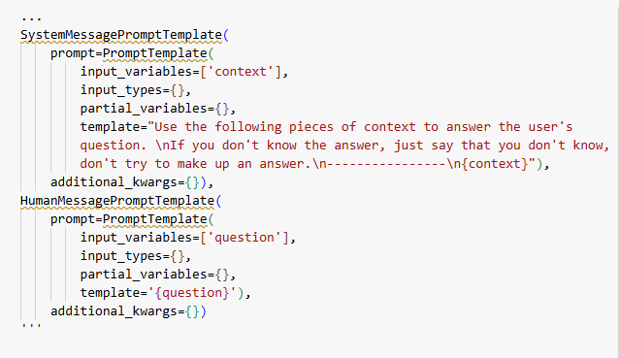
Prompt Engineering: Prompt for Summarization🤓
Base LLM Model : Gemini-1.5 Pro API
Template = '''\
<SYSTEM>
당신은 출판사의 담당 편집자입니다.
아래 질문(query)을 바탕으로 주어진 문서(document)를 다섯 문장 이내로 요약(summary)해야합니다. 키워드 문장(keywords)과 제목(title)을 참고해서 생성하세요.
<EXAMPLE 1>
query:
미국 정치권에 발생한 중요한 이슈에 따라서 첨단 산업에 어떤 변화가 있을까?
keywords:
미국 정치 이슈와 첨단 산업 트렌드
title:
“트럼프 2.0시대 개막 4대 테마는?” 에너지, AI·로봇,우주, 안보
document:
미국 제47대 대통령 선거뿐만 아니라 상·하원 모두 공화당이 승리함에 따라...
summary:
미국 정치 이슈와 첨단 산업의 트렌드에 대해 트럼프 2.0 시대의 미국 우선주의와...</s>
<EXAMPLE 2>:
query:
보험 산업에서 AI 기술을 활용하여 어떤 새로운 서비스와 사업이 등장하고 있나요?
keywords:
보험산업과 AI
title:
시니어·AI·해외시장…신사업 시동거는 보험사
document:
삼성생명 시니어리빙 TF →시니어 Biz 팀 격상 교보생명 '보장분석 AI 서포터'...
summary:
보험 산업에서 AI 기술을 활용한 새로운 서비스와 사업이 등장하고 있습니다...</s>
<ASSISTANT>:
query:
AI 에이전트가 기업의 생산성과 효율성을 향상시키는 데 어떻게 사용되고 있나요?
keywords:
에이전트 AI
title:
"AI와 AI가 협업하는 시대"…새해 핵심 트렌드 'AI 오케스트레이션'
document:
아마존웹서비스·마이크로소프트·카카오 등 주력 서비스로 제시 2025년 인공지능( AI ) 산업...
summary:
'''
위의 기존 LangChain 내부의 프롬프트 서식은 너무 단순하다!
🔻
퓨샷 프롬프트 - 예시 제공 추가
쿼리와 Retrieve된 컨텍스트 뿐 아니라 제목, 연관키워드 등을 추가할 수 있다.
쿼리가 시스템 메시지와 혼동되지 않게 수정

Slide 31
Prompt Engineering: Prompt for Summarization🤓
Base LLM Model : Gemini-1.5 Pro API
요약 전 기사원문
프롬프트 적용 후 생성
… 이를 극복하기 위해 AI 기술을 유기적으로 결합해 복잡한 문제를 해결하고 업무 효율을 높이려는 기업들의 수요가 급증하고 있다. 특히 AI 에이전트의 등장과 지속된 불황으로 인한 기업들의 생산성 향상 요구가 맞물리며 AI 오케스트레이션에 대한 관심이 높아지는 추세다. 얼라이드 마켓 리서치( AMR )는 글로벌 AI 오케스트레이션 시장이 2031년까지 연평균 21.5% 성장하여 약 352억 달러에 이를 것이라는 시장 조사 결과를 발표했다. AWS 의 배드록 에이전트(이미지=아마존웹서비스) AWS 는 지난 12월 '아마존 베드록 에이전트( Amazon Bedrock Agents )'를 발표했다. 이는 하나의 AI 에이전트가 여러 보조 에이전트를 조율해 복잡한 작업을 수행하도록 설계된 멀티 에이전트 프레임워크다. 복잡한 프로젝트를 여러 단계로 나눠 각 단계에 가장 적합한 전문화된 AI 에이전트를 할당할 수 있어 AI 의 업무 정확성을 높이고 낭비되는 컴퓨팅 자원을 최소화할 수 있도록 지원한다. 마이크로소프트도 이그나이트 2024에서 애저 AI 파운드리를 발표하며 코파일럿 등 다양한 AI 제품을 통합 활용할 수 있는 환경을 제시했다. 유아이패스는 2025년 AI 와 자동화 분야의 핵심 트렌드로 'AI 오케스트레이션'을 지목하며 에이전트 생태계의 핵심이 될 것으로 전망했다. 이와 함께 RPA 와 AI 오케스트레이션을 결합해 금융, 헬스케어 등 여러 산업의 복잡한 업무를 효율적으로 처리하기 위한 방안을 제시한다. 마이크로소프트의 애저 AI 파운드리(이미지=마이크로소프트) 국내 주요 기업도 AI 오케스트레이션 기술을 적극 도입하고 있다. 카카오는 AI 오케스트레이션 전략을 통해 다양한 AI 모델을 조합해 최적의 성능과 비용 효율성을 추구하고 있다. 현재 개발 중인 AI 메이트 '카나나'의 경우 개인 AI 메이트 '나나'와 그룹 AI 메이트 '카나'로 구성돼 있으며 AI 오케스트레이션을 통해 두 메이트를 효율적으로 활용할 수 있는 환경을 구축했다. 더불어 카가오의 클라우드 AI 플랫폼과 연결해 다양한 외부 데이터 소스와 AI 모델과 연계도 가능하다. 카카오의 카나나나는 나나와 카나 2개의 AI 모델을 AI 오케스트레이션으로 최적화한다(이미지=카카오) LG CNS 는 AI 오케스트레이션 기술을 스마트 팩토리와 물류 자동화 시스템에 적용하고 있다. 스마트 팩토리에서는...
AI 오케스트레이션은 여러 AI 모델과 시스템을 통합하여 복잡한 작업을 효율적으로 수행하는 기술입니다. 이 기술은 기업의 생산성과 효율성을 향상시키는 데 사용되고 있습니다. 예를 들어, Amazon Web Services는 여러 보조 에이전트를 조율하여 복잡한 작업을 수행하도록 설계된 Amazon Bedrock Agents를 제공합니다. 마이크로소프트는 다양한 AI 제품을 통합 활용할 수 있는 환경을 제공하는 Azure AI Foundry를 발표했습니다. 국내 기업인 카카오는 AI 오케스트레이션을 통해 다양한 AI 모델을 조합하여 최적의 성능과 비용 효율성을 추구하고 있습니다. LG CNS는 AI 오케스트레이션 기술을 스마트 팩토리와 물류 자동화 시스템에 적용하여 제조 공정을 최적화하고 물류 운영 효율을 높이고 있습니다.

Slide 32
Limitation & Future Work​
RAG 에서 추가로 시도해볼만한 것
평가 자체에서 정성평가가 부족
모델을 돌렸을때 보편화된 질문들에대해서 보편화된 성능을 확인해야함
기대 이익 -
RAG 데이터셋 구축
Prompt Engineering 관점에서 추가적으로 필요한 부분.
Prompt Engineering
Robust한 결과값을 얻기 어려웠음. (문장 구조의 변형, 스페이스 등 텍스트 추가)에도 결과값이 변형됨 -> 모델이 생성하는 랜덤성을 줄여줄 수 있는 프롬프트로의 개선 필요
모델 한계
Gemini-1.5-Flash 외, 여러 모델(Genmini-1.5-pro, Llama.3.2 등)에 대한 성능 평가가 수행되지 못함
성능 평가 과정에서 정성 평가 과정이 결여되어 모델에 대한 보편화된 성능이 확인되지 못함
키워드 추출 과정에서 LLM 모델 답변 생성의 랜덤성으로 인해 안정적인 키워드 확보가 어려움
모델 한계
개선 방안 및 향후 과제
다양한 모델에 대한 성능 평가 부족 Gemini-1.5-Flash 외 다른 모델(Gemini-1.5-pro, Llama-3.2 등)의 성능 평가가 수행되지 않아, 모델 간 비교와 선택 기준이 부족함
정성적 평가 기준 부족 성능 평가에서 RAGAS, BERT-Score, BLEU, ROUGE 등 정량적 지표가 사용되었으나, 사용자의 경험에 대한 정성적 평가 과정이 결여됨
키워드 추출 및 요약 생성문의 랜덤성 키워드 추출 과정 및 요약문 생성을 위한 Prompt Engineering 과정에서 답변 생성에 대한 랜덤성이 확인되었으며, 결과적으로 안정적인 키워드 확보 및 일관적인 응답 생성이 어려움
모델 성능 평가 확장 Gemini-1.5-pro, Llama-3.2 등 다양한 모델에 대해 성능을 비교 평가하여 서비스에 최적화된 모델 선정
정성적 평가 프로세스 도입 정량적 평가 지표 외, 사용자 경험 중심의 객관적인 정성적 평가 방법을 도입하여 모델의 신뢰성 및 서비스 가능도에 대한 이해가 필요함
답변 생성의 일관성 강화 Prompt Engineering을 고도화하여 키워드 추출 과정에서의 랜덤성을 줄이고, 추가적인 LLM 모델의 Fine-tuning 수행을 통해 요약 작업에 대한 성능을 강화
이곳에 실제로 값을 넣으면 됩니다!ㅁㅁㅁㅁㅁㅁㅁ
모델 측정 후 넣을 예정
부족한점
-> 여러 모델(Gemini-1.5-pro or Lamma3.2 등)간 의 성능을 비교하려고 하였으나 시간 부족으로 인해 한 개의 모델만 평가하고 나머지는 수행하지 못하였음
-> 추후 수행할 예정

